Slide 1
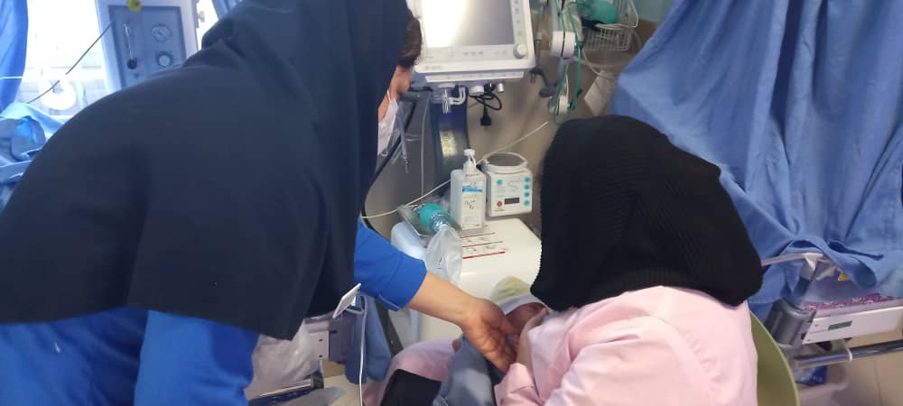
مهارت های برقراری ارتباط
در حمایت وترویج تغذیه با شیر مادر

Slide 2
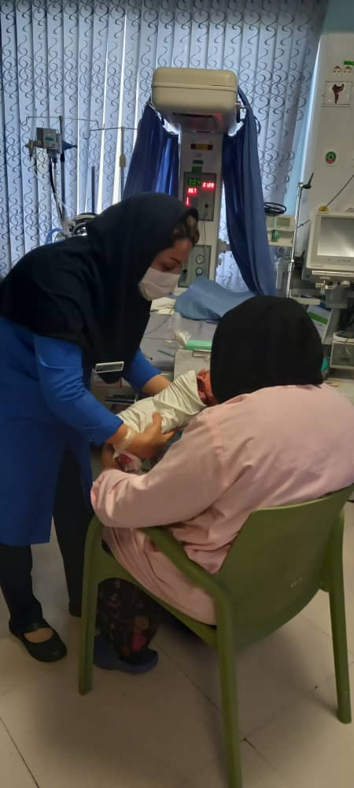
-ارتباط خوب برقرار کردن یعنی شما به افکار،باورهاوفرهنگ مادر احترام بگذارید
-در برقراری یک ارتباط خوب نباید به مادر گفت ویا توصیه کرد که باید چه کاری انجام دهند
-مادر نباید برای انجام یک کار خاص تحت فشار قرار گیرد.
- کارکنان بهداشتی درمانی باید توانمندی هایی بیش از ارائه اطلاعات داشته باشند

Slide 3
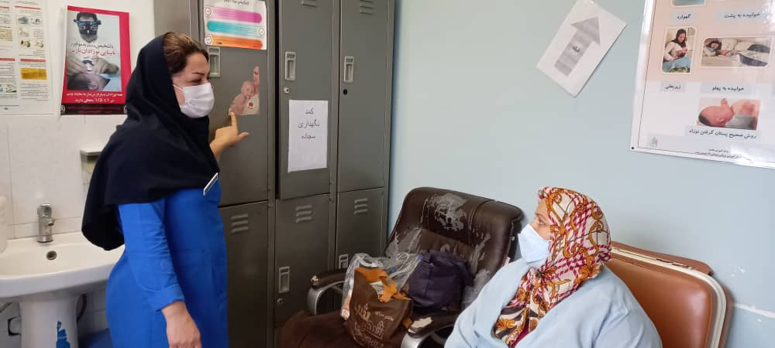
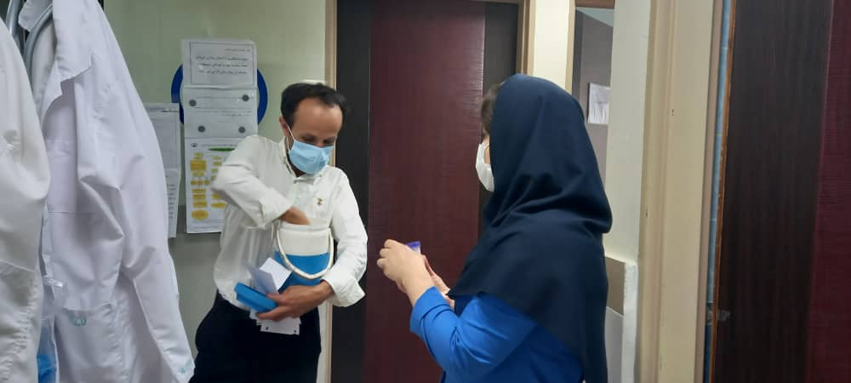
مهارت های برقراری ارتباط :
-گوش کردن وآموختن درباره باورهای مادر،میزان آگاهی وعملکرد او
-ایجاد اعتماد به نفس در مادر وتمجید رفتارهایی که اوباید برای انجام آنهاتشویق شود
-ارائه اطلاعات
-درصورت نیاز به تغییر ،ارائه پیشنهاد برای تغییراتی که مادر می تواندبه آنها توجه نماید
-برنامه ریزی جهت ملاقات وپیگیری
-برقراری ارتباط با همکارانی که ممکن است جهت تغییر دادن عملکرد خود در جهت دوستدار کودک شدن بیمارستان مقاومت می کنند
-برقراری ارتباط با اعضاء خانواده مادر که اورا حمایت می کنند(به ویژه آنهایی که ممکن است تاثیر منفی بر روش های تغذیه شیر خوار داشته باشند)
-مهات های ارتباطی این دوره به عنوان یک سطح پایه واساسی معرفی می شود

Slide 4
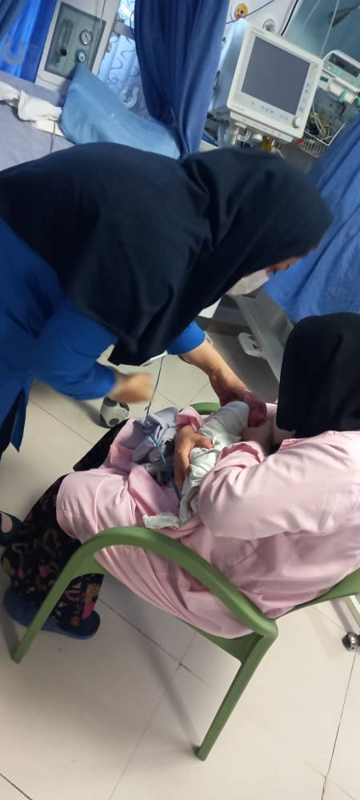
مهارت های گوش دادن
-ارتباط کلامی
-ارتباط غیر کلامی(حرکاتی که مانشان می دهیم ویادرمادرمشاهده می کنیم)
-به وضعیت مادر ووضعیت اطرافش وافرادی که ممکن است در حال گوش کردن سخنان اوهستند توجه کنیم
-با مادر در محلی که احساس امنیت وراحتی می کند صحبت کنیم که کمک به تمایل مادر برای صحبت با شما را بیشتر می کند

Slide 5
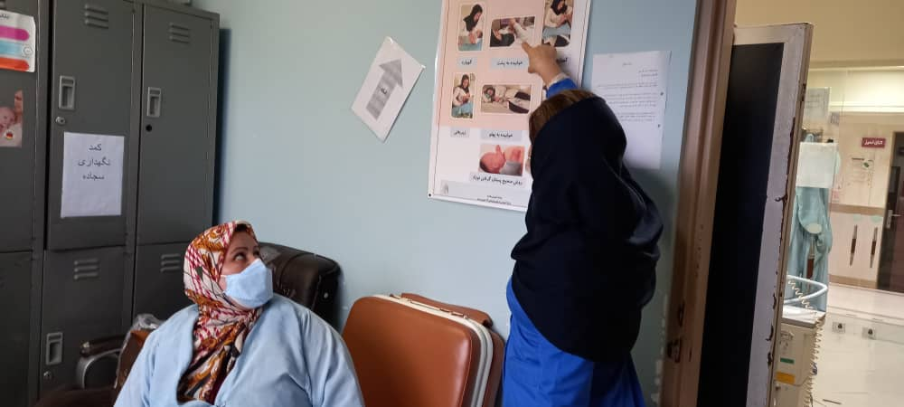
استفاده از ارتباط غیر کلامی مفید
-برقراری ارتباط غیر کلامی ما می تواند در مادر احساس آرامشکند وبه توانایی اورا برای گوش کردن کمک کند
-هم سطح با مادر ونزدیک او بنشینید
-هر مانعی که بین شماست مثل میز تحریر یا زوکن بردارید
-به مادر توجه کنید واز اغتشاش حواس بپرهیزید وبا تکان دادن سرولبخند زدن وسایر حرکت مناسب نشان دهید که در حال گوش کردن به اوهستید
-بدون عجله ونگاه کردن به ساعت وقت صرف کنید
-دست یا بازوی اورا به طریق مناسب لمس کنید
شروع ارتباط را با یک سلام واحوال پرسی...ویا صبح بخیر...
شیردهی چطور پیش می رود؟
یا بپرسید هربار شیر دهی چه احساسی داشتید؟

Slide 6
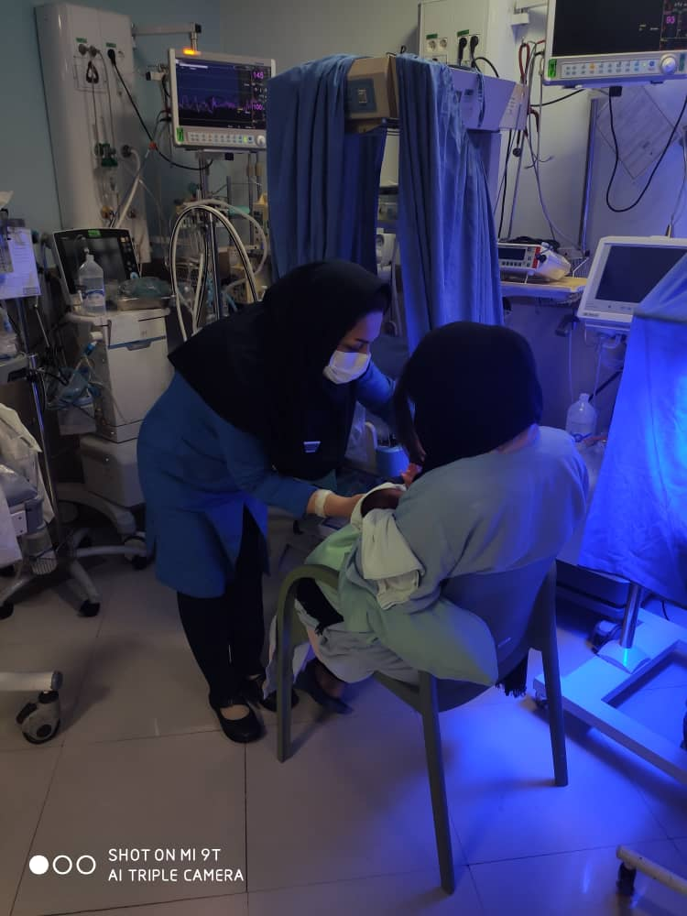
سوالات باز بپرسید
-در حال کمک به مادر درباره وضعیت ومشکلات شیردهی بپرسید ،که چه کاری انجام داده ویا لازم است انجام دهد...
-سوالات باز مفیدتر هستند
-سوالات باز با چگونه؟چرا؟چه وقت؟کجا؟چه؟ شروع می شوند

Slide 7
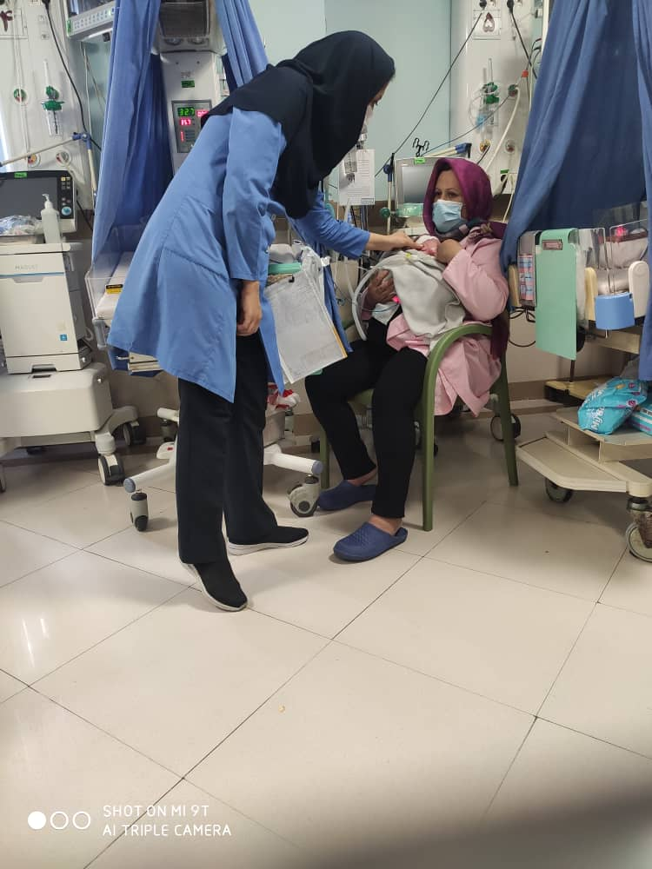
-سوالات بسته اطلاعات زیادی به شما نمی دهد
ومعمولا چنین شروع می شود:آیا شما فرزند قبلی تان را با شیر خود تغذیه می کردید؟
-ممکن است فکر کنید مادر مایل به صحبت با شما نیست وگاها مادر پاسخی که صحیح است می دهدوفکر می کند که شما همین را می خواهید خواه واقعیت داشته یا نداشته باشد
-سوالات باز مانند: فرزندتان امروز چطور است؟
-فرزندت را چطور تغذیه می کنی؟
-چه چیزی باعث شد شما شب ها فرزندتان را با بطری تغذیه کنید؟
سوالات بسته مانند: - امروز خوب هستید؟
- آیا مشکلاتی دارید؟
- آیا فرزندان اغلب شیر می خورد؟

Slide 8
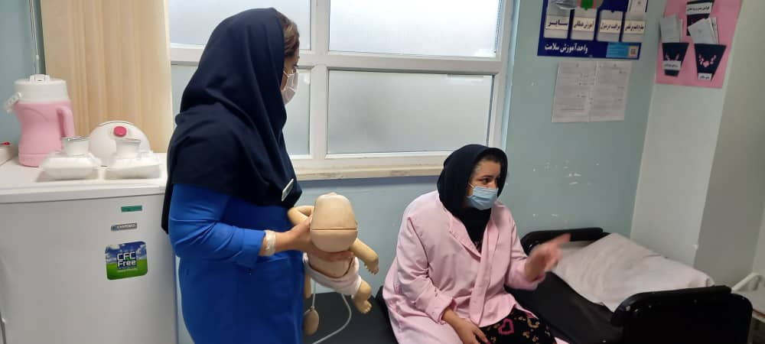
مادررا به صحبت کردن تشویق کنید
علاقمندی نشا دهید وآنچه را می گوید به اوبرگردانید
-نشان دادن علاقمندی به صورت:
-لبخند زدن
-تکان دادن سر
-گفتن عباراتی که نشان مید دهد بخوبی گوش می کنیم
(عباراتی مانند:اوه،واقعا،ادامه بده...)

Slide 9
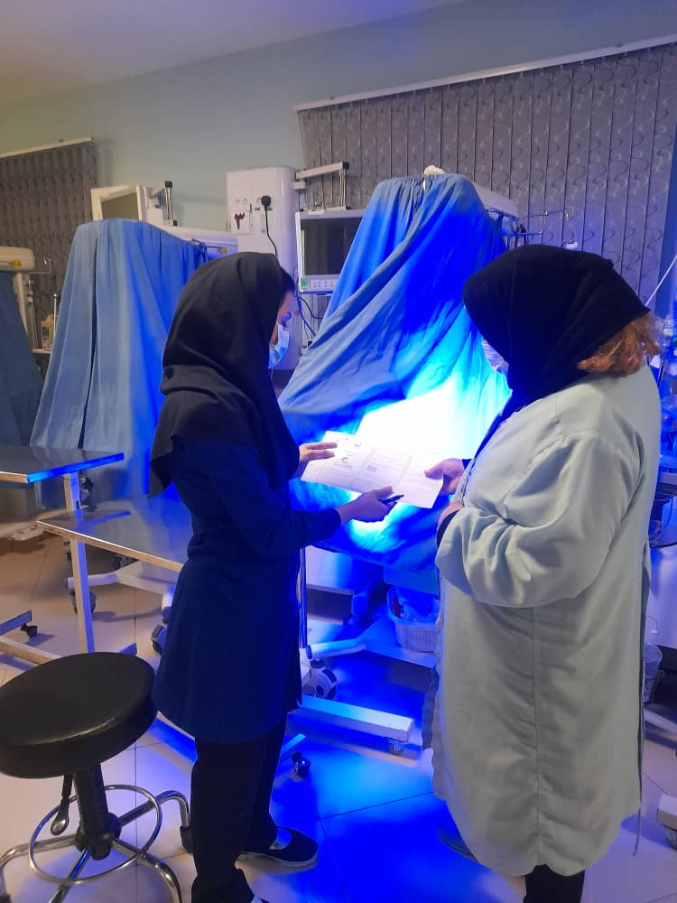
با همدلی (empathy )نشان دهید که احساس مادر را درک می کنید
-تایید کردن مادر به او نشان می دهد که صحبت های اورا گوش می کنید
-همدلی کردن با احساسات خوب مادر نیز مهم است.تنها با احساسات بد او همدلی نکنید.
برای بدست آوردن اطلاعات لازم ،بعداز اینکه پی بردید مادر درباره موقعیتش چه احساسی دارد ،انجام دهید
از به کار بردن کلماتی که بیانگر قضاوت وانتقاد باشند،بپرهیزید
-کلماتی مانند:درست،غلط،خوب،بد،کافی،.....که مادر احساس کند باید به یک استانداردی برسد ویا کودکش طبیعی رفتار نمی کند ،بپرهیزید
مثال:آیا کودک شما خوب شیر می خورد؟

Slide 10
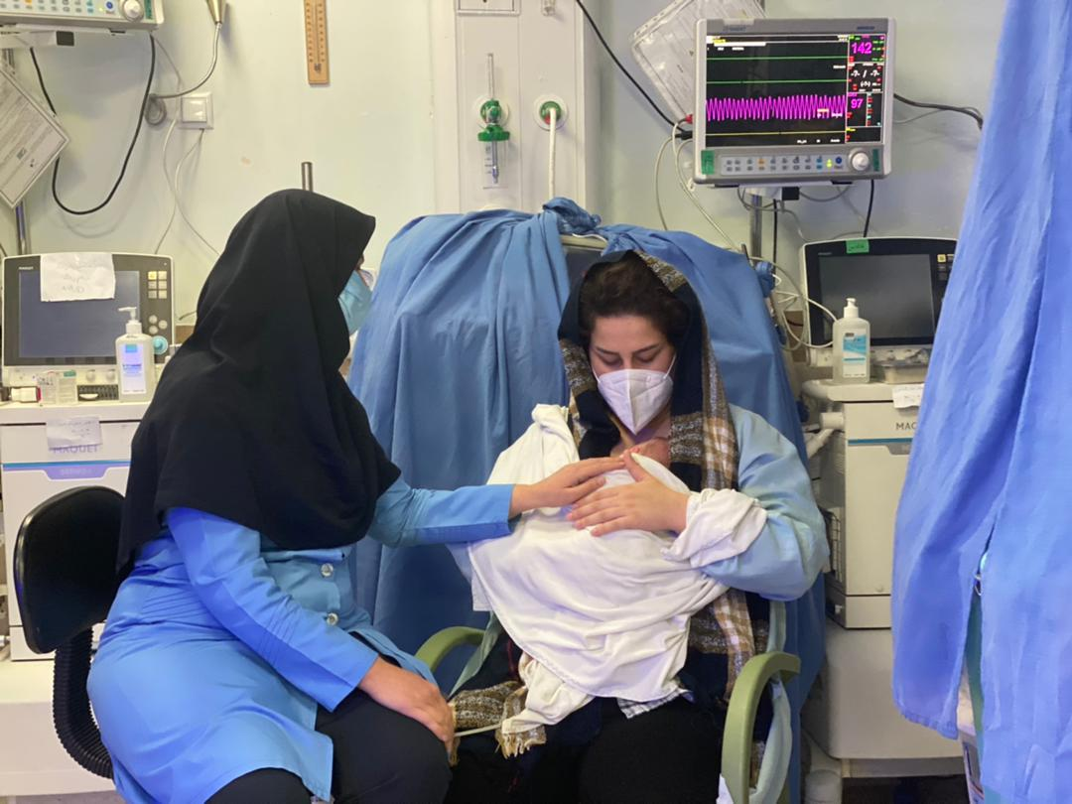
مهارت ها ایجاد اعتماد به نفس
وحمایت از مادر:
-آنچه را مادر فکر واحساس می کند بپذیرید
-شناخت وتقدیر آنچه مادر به درستی انجام می دهد
-به مادر کمک های عملی ارائه دهید
-با استفاده از زبان مناسب ،اطلاعات مناسب به مادر ارائه دهید
-به مادر پیشنهاد دهید به او دستور ندهید.

Slide 11
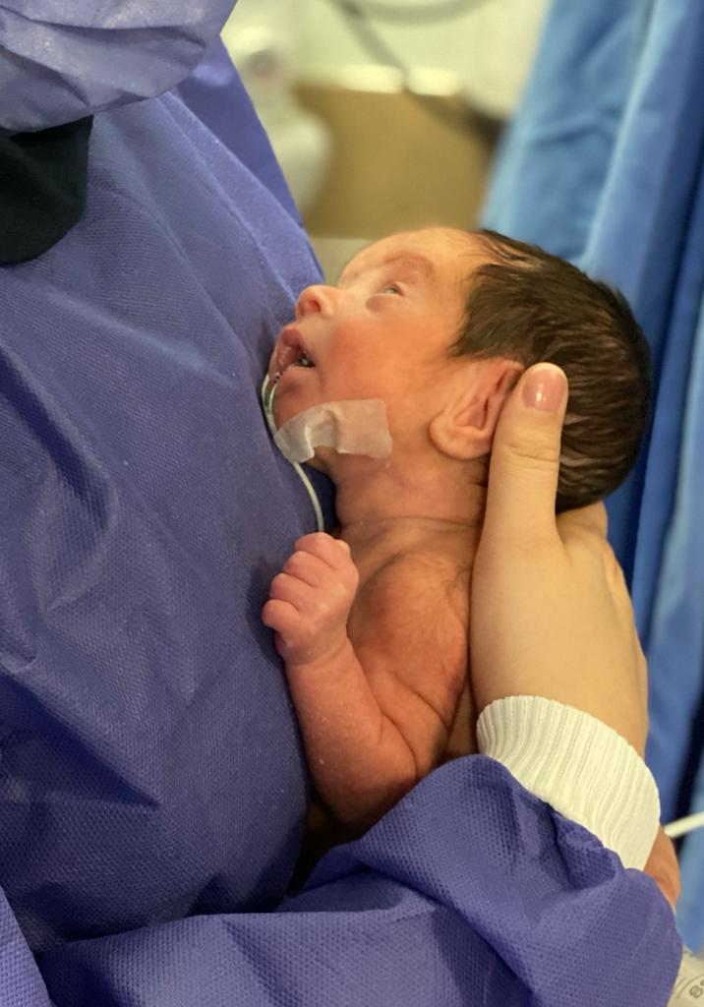
سپاس از توجه شما

